Slide 1
METODOS DE BUSQUEDA CIEGA
Inteligencia artificial – clase 5

Slide 2

El problema de búsqueda en un espacio de estado como grafo
Un problema se puede definir de la siguiente manera:
  El estado inicial
  Las posibles acciones
  El estado objetivo
  Una función de costo del camino
Cuando el espacio de búsqueda es muy grande, un grafo explicito no alcanza para representarlo completamente, por ende necesitamos métodos para representar grandes espacios de búsqueda (mediante grafos implícitos).

Slide 3

Búsqueda ciega e informada
Según lo anterior necesitamos métodos eficientes de búsqueda en esos grafos de gran tamaño:
Búsqueda Ciega
Búsqueda Informada

Slide 4

Método de Búsqueda Informada
En este método se hace uso de una función evaluadora que sirve para evaluar la información que hay en los estados; esta información pueden ser sobre el beneficio, utilidad, lucro de cambiar de un estado a otro
Se diferencias dos casos básicos en este método
  Información del conocimiento del problema
  Información especifica a parte del conocimiento del problema

Slide 5

Métodos de búsqueda ciega
Estos son la búsqueda del estado objetivo sobre el árbol de estado. Se llaman ciegos porque, al contrario de búsqueda informada, solo se considera la relación de procedencia entre los estados. La información sobre el lucro, utilidad, beneficio de un estado para otro no es considerado.
Los métodos de búsqueda ciega mas comunes son :
  Búsqueda de profundidad
  Búsqueda en amplitud
  Búsqueda no determinística

Slide 6
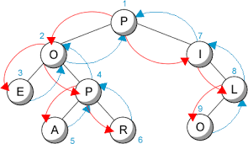
Búsqueda en profundidad
Es un algoritmo que nos permite recorrer todos los nodos de un grafo o árbol de manera ordenada pero no uniforme.
Se busca primero en una rama si se encuentra el estado objetivo entonces se termina el procedimiento sino , se pasa a buscar en otra rama no redundante. Esto se repite hasta encontrar el estado objetivo o se termine de buscar en todas las ramas de grafo

Slide 7
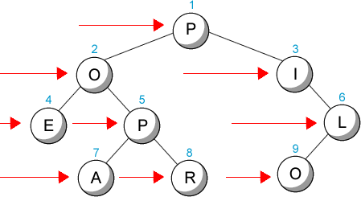
Búsqueda en Primero Amplitud
Este método consiste en recorrer un grafo por niveles, ósea, partiendo de un nodo inicial(vértice con índice 1 y se marca como activo).
Se recorre todos sus vecinos del vértice activo, cuando se han visitado todos los vecinos del vértice activo se pasa a marcar como nuevo vértice activo al primer vértice X visitado después del actual vértice en el desarrollo del algoritmo

Slide 8
Búsqueda no Determinística
Este método no determinista es un algoritmo que con la misma entrada ofrece muchos posibles resultados. No se puede saber de antemano cual ser a el resultado de la ejecución de un algoritmo no determinista
Se tiene una lista de espera del proceso , en este método el nodo a procesar es seleccionado aleatoriamente de la lista, los nodos que son seleccionados se agregan a la lista de nodos al inicio o al final

